Slide 1
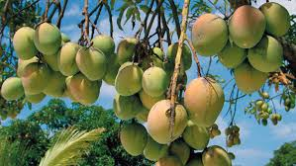
স্বাগতম

Slide 2
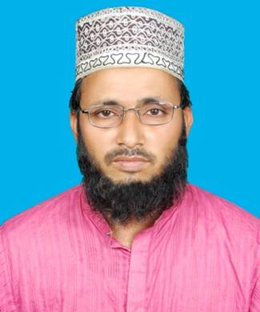
শিক্ষক পিরিচিতি
মোহাম্মদ জাকারিয়া সুপার মৌটুপী ইসলামিয়া দাখিল মাদ্রাসা তিতাস.কুমিল্লা
মোবাইল-০১৮৫৪৬০১১২৪ E-mail-inzakaria74@gmail.com

Slide 3
পাঠ পরিচিতি
দাখিল ১০ম শ্রেনী
কুরআন মাজিদ
১৫তম পরিচ্ছেদ
তারিখ-১৬/০৪/২০20 খ্রি.

Slide 4
শিখন ফল
আয়াতের শিক্ষা বলতে পারবে।
ধৈর্য ধারন কি ভাবে করতে হবে তা বলতে পারবে।
তারকীব করতে পারবে।

Slide 12
একক কাজ
সময় ৫ মিনট

Slide 13
দলীয় কাজ
সময়- ১০ মিনিট

Slide 14
বাড়ির কাজ
এর ব্যাখ্যা কর ।

Slide 15
সকলকে ধন্যবাদ

